Slide 1
স্বাগতম

Slide 2
পরিচিতি
শ্রেণিঃ- দশম
বিষয়ঃ-জেনারেল মেকানিক্স
সময়ঃ- ৪৫ মিনিট

Slide 3
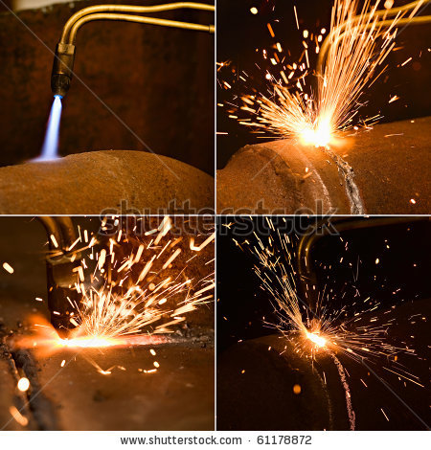
গ্যাস ওয়েল্ডিং

Slide 4
শিখনফল
এই পাঠ শেষে শিক্ষার্থীরা......
১। গ্যাস ওয়েল্ডিং কী তা বলতে পারবে।
২। গ্যাস ওয়েল্ডিংএ ব্যবহৃত বিভিন্ন যন্ত্রাংশের নাম বলতে পারবে।
৩। গ্যাস ওয়েল্ডিং এর ব্যবহার ব্যাখ্যা করতে পারবে।
4।গ্যাস ওলেল্ডিং এর সাবধানতা বর্ণনা করতে পারবে।

Slide 5
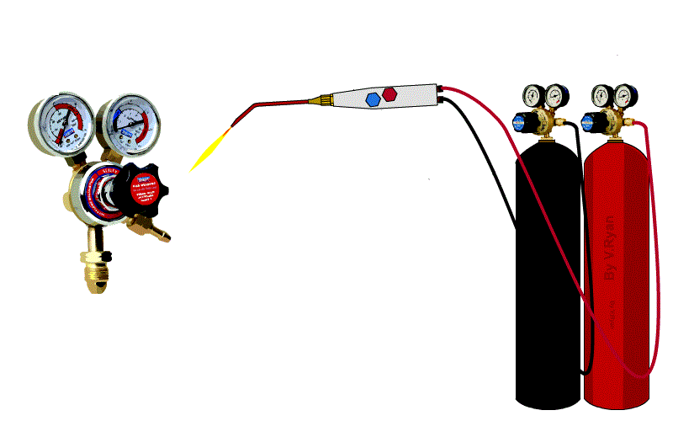
গ্যাস ওয়েল্ডিংসেট
সিলিণ্ডার ক্যাপাসিটার
প্রেশার রেগুলেট
র্টচ
প্রেশার রেগুলেট
হুজ পাইপ
নিডল ভালব

Slide 6
ওয়েল্ডিং টর্চ
টর্চ হ্যান্ডেল
ওয়েল্ডিং টিপ

Slide 7
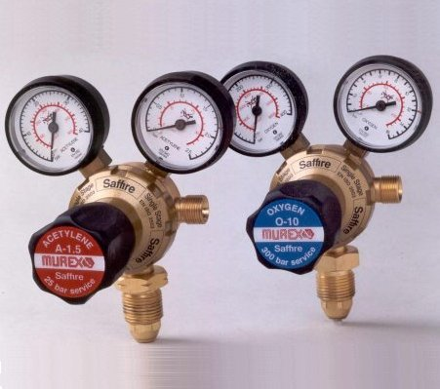
রেগুলেটর

Slide 8
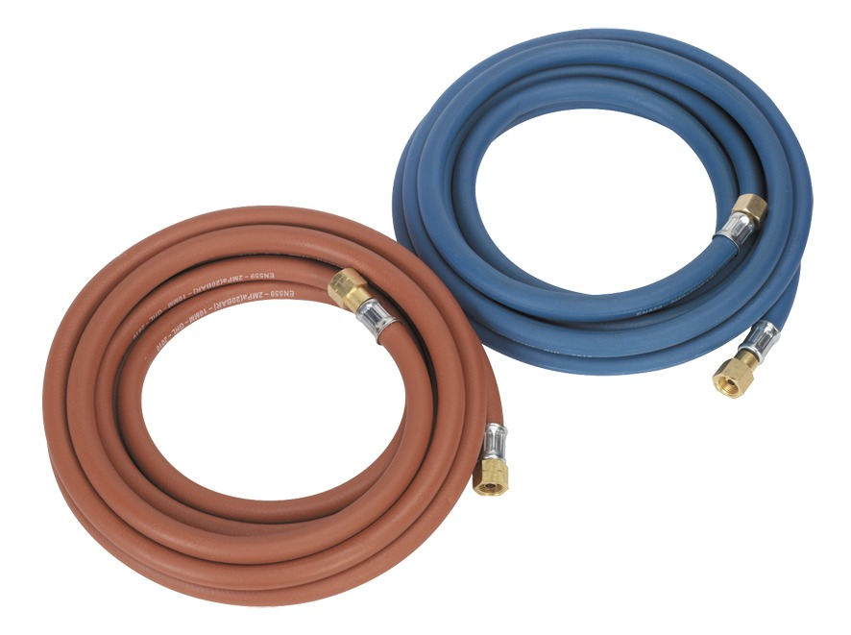
হুজ পাইপ

Slide 9
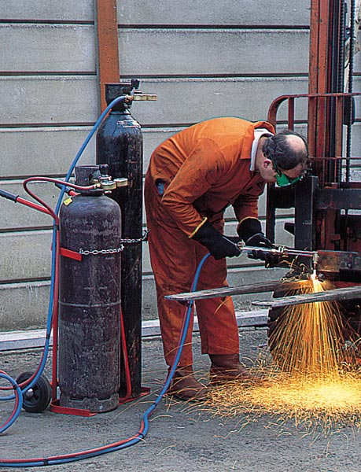
গ্যাস ওয়েল্ডিং এর ব্যবহার

Slide 10
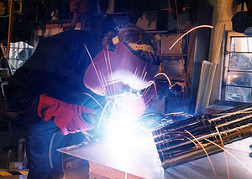
ব্যবহার

Slide 11
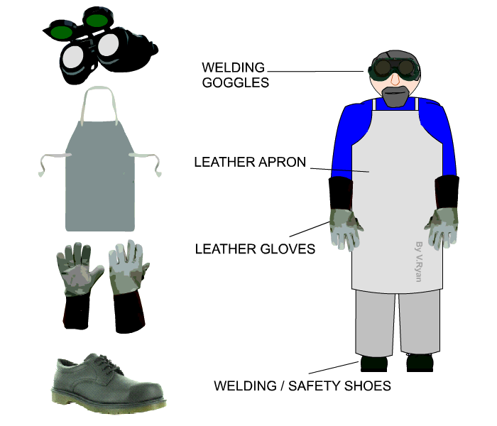
সাবধানাতা
ওয়েল্ডিং গগলজ
লেলেদার এপ্রোন
লেদার গ্লোব
লেডল্ল
সেফটি বুট
সে

Slide 12
দলগত কাজ
* গ্যাস ওয়েল্ডিং এর সাবধানতা গুলো লিখ।

Slide 13
মূল্যায়ন
১। গ্যাস ওয়েল্ডিং কী ?
২। গ্যাস ওয়েল্ডিংএ ব্যবহৃত যন্ত্রাংশের নাম বলো?
৩। গ্যাস ওয়েল্ডিং এর সাবধানতা গুলো কী কী ?

Slide 14
বাড়ির কাজ
* গ্যাস ওয়েল্ডিং ব্যাবহারের ক্ষেত্র গুলো বর্ণনা কর।

Slide 15
ধন্যবাদ
সমাপ্ত

